Slide 1
创建和使用基本类型数组
讲师：李玉婷

Slide 2
本章内容
第一节 声明和使用数组
第二节 多维数组
第三节 命令行参数

Slide 3
第一节 声明和使用数组

Slide 4

为什么需要数组
1、一次Java考试结束后，老师给张三丰分配了一项任务，计算全班（30人）的平均分
int stu1 = 95;
int stu2 = 89;
int stu3 = 79;
int stu4 = 64;
int stu5 = 76;
int stu6 = 88;
……
avg = (stu1+stu2+stu3+stu4+stu5…+stu30)/30
30个变量太繁琐
30个变量

Slide 5





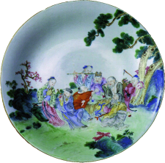
为什么需要数组
生活案例：博物架
好办法——分类放，易于找
1、格子提供了存储空间
2、每一类别都起一个名字
3、每件物品都有个标号
字画类
古玩类

Slide 6
为什么需要数组
类比博物架：可不可以把数据归类存放？
  分类存放不同类型的数据
1
5
20
6
80
12.5
15.6
66.78
99.5
88.7
a
g
h
f
k
int类型
double类型
char类型
Notes:
我们的编程时也存在类似问题，又很多不同类型的数据，如int、float型、char等，也需要进行分类存放。引导学员回答，某个班的考试成绩，可不可以存放在一起？是不是可以用数组来解决啊。

Slide 7
数组 （★）
数组是多个相同类型数据的组合，实现对这些数据的统一管理
数组中的元素可以是任何数据类型，包括基本类型和引用类型
数组属引用类型，数组型数据是对象(object)，数组中的每个元素相当于该对象的成员变量

Slide 8
数组在内存中的存储
内存
100
98
67
78
…
82
80
整型变量
int a = 80;
整型数组
int[ ] b = {100，98，…};

Slide 9
数组定义
Int[] score={5,6,7,77,5};
Score[下标]
int类型
博物架名
标识符
67
64
79
89
95
4
古玩
数据
3
元素
2
下标
物品编号
元素下标
1
物品类型
元素类型
0
score[0]
数组名称
即“标识符”
score[5]

Slide 10
一维数组声明
一维数组的声明方式：
  type var[] 或 type[] var；
  例如：
int a[];
int[] a1;
double b[];
Mydate[] c; //对象数组
  Java语言中声明数组时不能指定其长度(数组中元素的数)， 例如： int a[5]; //非法

Slide 11

小结1
1、使用数组的好处是什么？
2、下列哪组数据能存储在数组中？数组的类型是什么？
  “刘星”，“夏雨”，“夏雪”
  8，98，‘c’，23
  98.1，341.2，34.3
String型
double型
数组中的所有元素必须属于相同的数据类型

Slide 12
如何使用数组
使用数组四步走：
  1、声明数组
  2、分配空间
  3、赋值
  4、处理数据
int[ ] a;
a = new int[5];
a [0] = 8;
a [0] = a[0] * 10;
a[0]
8
80
a

Slide 13
一维数组初始化
动态初始化：数组声明且为数组元素分配空间与赋值的操作分开进行
int[] arr = new int[3];
arr[0] = 3;
arr[1] = 9;
arr[2] = 8;
静态初始化：在定义数组的同时就为数组元素分配空间并赋值。
int a[] = new int[]{ 3, 9, 8};
int[] a = {3,9,8};
MyDate dates[];
dates = new MyDate[3];
dates[0] = new MyDate(22, 7, 1964);
dates[1] = new MyDate(1, 1, 2000);
dates[2] = new MyDate(22, 12, 1964);
MyDate dates[] = {
new MyDate(22, 7, 1964),
new MyDate(1, 1, 2000),
new MyDate(22, 12, 1964)
}

Slide 14
创建基本数据类型数组 (1)
Java中使用关键字new创建数组对象
创建基本数据类型一维数组对象
public class Test{
public static void main(String args[]){
int[] s;
s = new int[10];
for ( int i=0; i<10; i++ ) {
s[i] =2*i+1;
System.out.println(s[i]);
}
}
}
栈内存
堆内存
main
s
处内存状态

Slide 15
创建基本数据类型数组 (2)
创建基本数据类型一维数组对象
public class Test{
public static void main(String args[]){
int[] s;
s = new int[10];
//int[] s=new int[10];
//基本数据类型数组如果没有赋初值，
//Java自动给他们赋默认值。
for ( int i=0; i<10; i++ ) {
s[i] =2*i+1;
System.out.println(s[i]);
}
}
}
栈内存
int[]对象
0
0
堆内存
0
0
0
0
0
0
0
main
s
0
处内存状态

Slide 16
创建基本数据类型数组 (3)
创建基本数据类型一维数组对象
public class Test{
public static void main(String args[]){
int[] s;
s = new int[10];
for ( int i=0; i<10; i++ ) {
s[i] =2*i+1;
System.out.println(s[i]);
}
}
}
栈内存
int[]对象
1
3
堆内存
5
7
9
11
13
15
17
main
s
19
处内存状态

Slide 17
数组操作常见问题
编译时，不报错！！
数组脚标越界异常(ArrayIndexOutOfBoundsException)
int[] arr = new int[2]; System.out.println(arr[2]); 访问到了数组中的不存在的脚标时发生。
空指针异常(NullPointerException)
int[] arr = null; System.out.println(arr[0]); arr引用没有指向实体，却在操作实体中的元素时。

Slide 18
练 习
练习一
  创建一个char类型的26个元素的数组，分别 放置'A'-'Z‘。
  使用for循环访问所有元素并打印出来。
  提示：char类型数据运算 'A'+1 -> 'B'，'0'+1 -> '1‘
练习二
  创建一个char类型的36个元素的数组，前26个元素放置'A'-'Z‘, 后10个元素放置'0'-'9‘。
  使用for循环访问所有元素并打印出来。

Slide 19
数组中涉及的常见算法
1.求数组元素的最大值、最小值、平均数、总和 、查找等
2.数组的复制、反转
3.数组元素的排序

Slide 20

小结2
有一个数列：白眉鹰王、金毛狮王、紫衫龙王、青仪斧王
猜数游戏：从键盘中任意输入一个名称，判断数列中是否包含此名称 【查找】

Slide 21
案例
  小明要去买一部手机，他询问了4家店的价格，分别是2800元，2900元，2750元和3100元，显示输出最低价

Slide 22

求最大值3-1
打擂台
擂台
Notes:
讲解要点：
引入生活案例，打擂台的规则：
有1人站在擂台上
第2个人和他比武。如果比他强，则留在擂台上。
依次类推，第3个人和擂台上的人比武，谁赢了谁就是擂主－老大！

Slide 23

冒泡排序
小游戏
<number>/45
Notes:
教学指导：教员可以根据情况，采取互动的方式模拟冒泡排序的过程，让学员有个直观的认识

Slide 24


冒泡排序
问题
如何实现排序？
第一轮：比较了4次
第二轮：比较了3次
16
第三轮：比较了2次
9
25
16
9
9
25
23
90
23
25
23
90
第四轮：比较了1次
分析
每次比较相邻两数
小的交换到前面
每轮结束后最大的数交换到最后

Slide 25



用二重循环实现冒泡排序
问题
如何用二重循环将5个数字排序？N = 5
  5个数字存放在一维数组中
  外层循环控制比较多少轮，循环变量 i
  内层循环控制每轮比较多少次，循环变量 j
外层循环
内层循环
i = 0
第一轮：比较了4次
循环4次：j < 4
i = 1
第二轮：比较了3次
循环3次：j < 3
i < 4
j < ?
i = 2
第三轮：比较了2次
循环2次：j < 2
i = 3
第四轮：比较了1次
循环1次：j < 1
i < N-1
j < N-1-i
j < 4-i
<number>/45

Slide 26
用二重循环实现冒泡排序
代码框架
for (i = 0; i < N-1 ; i++)
{
for (j = 0; j < N-1-i ; j++)
{
// 比较 j 和 j+1 位置的元素
// 如果前大后小就交换
}
}
冒泡排序速记口诀（升序）：
  N 个数字来排队
  两两相比小靠前
  外层循环 N-1
  内层循环 N-1-i
Notes:
教学指导：
演示示例示，使用断点跟踪让学员看到执行过程

Slide 27
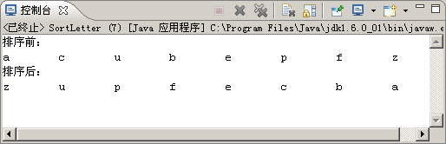
案例
  有一列乱序的字符，‘a’,‘c’,‘u’,‘b’,‘e’,‘p’,‘f’,‘z’，排序并按照英文字母表的逆序输出

Slide 28
数组排序
java.util.Arrays类的sort()方法提供了数组元素排序功能：
import java.util.*;
public class Sort {
public static void main(String[] args) {
int [] number = {5,900,1,5,77,30,64,700};
Arrays.sort(number);
for(int i = 0; i < number.length; i++)
System.out.println(number[i]);
}
}

Slide 29
数组排序
插入排序
  直接插入排序、折半插入排序、Shell排序
交换排序
  冒泡排序、快速排序（或分区交换排序）
选择排序
  简单选择排序、堆排序
归并排序
基数排序

Slide 30
排序方法的选择
(1)若n较小(如n≤50)，可采用直接插入或直接选择排序。
当记录规模较小时，直接插入排序较好；否则因为直接选择移动的记录数少于直接插入，应选直接选择排序为宜。
(2)若文件初始状态基本有序(指正序)，则应选用直接插入、冒泡或随机的快速排序为宜；
(3)若n较大，则应采用时间复杂度为O(nlgn)的排序方法：快速排序、堆排序或归并排序。

Slide 31
操作数组的工具类：Arrays
java.util.Arrays类包含了用来操作数组（比如排序和搜索）的各种方法。Arrays拥有一组static方法。
  equals()：比较两个array是否相等。array拥有相同元素个数，且所有对应元素两两相等。
  fill()：将值填入array中。
  sort()：用来对array进行排序。
  binarySearch()：在排好序的array中寻找元素。
另：：array的复制。
  System.arraycopy()

Slide 32
练习5
定义一个int型的一维数组，包含10个元素，分别赋一些随机整数，然后求出所有元素的最大值，最小值，平均值，和值，查找 并输出出来。

Slide 33
练习 6
使用简单数组
(1)创建一个名为TestArray的类，在main()方法中声明array1和array2两个变量，他们是int[]类型的数组。
(2)使用大括号{}，把array1初始化为8个素数：2,3,5,7,11,13,17,19。
(3)显示array1的内容。
(4)赋值array2变量等于array1，修改array2中的偶索引元素，使其等于索引值(如array[0]=0,array[2]=2)。打印出array1。
思考：array1和array2是什么关系？ 共同引用一个地址的关系
拓展：修改题目，实现array2对array1数组的复制

Slide 34
案例
随机生成五个数，并将其反转打印

Slide 35
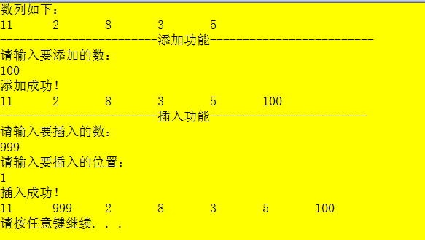
数组高级使用
随机生成5个整数，保存到数组，
实现数组的、添加
插入

Slide 36
进阶
旧数组如下：
1 2 5 9 100
请输入要插入的元素 ：7
插入成功！！
数组如下：
1 2 5 7 9 100

Slide 37
Index = 2
Add = 100
1 | 2 | 3 | 4 | 5 | 0
Nums[n-1] = nums[n-2];
nums[n-2]=nums[n-3];
…
Nums[index+1]= nums[index]

Slide 38
Index = ?
Add = 7
1 | 2 | 5 | 9 | 100 | 0

Slide 39






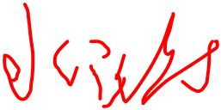



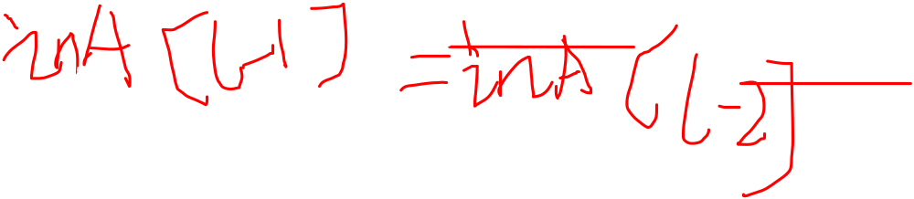





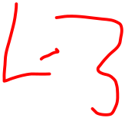




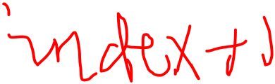
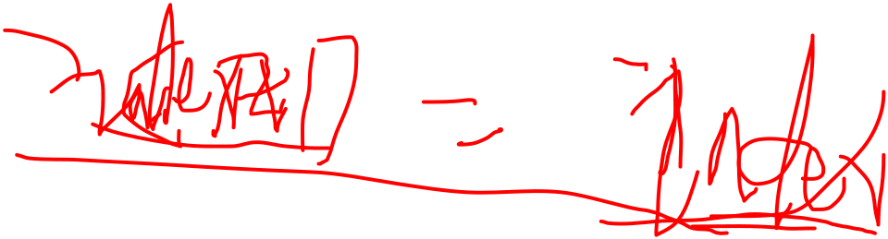


insertArr
0 1 2 3 4
西游记 | 红楼梦 | 三国演义 | 水浒传 | null
要插入：insert
位置：index（1）

Slide 40
第二节 多维数组

Slide 41
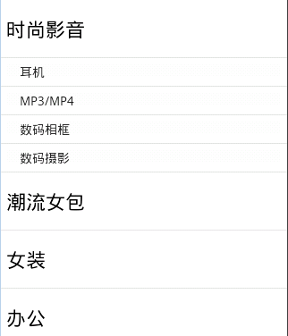
二维数组应用场合

Slide 42


基本类型变量
一维数组变量
0x0099
引用类型
二维数组变量
0x1188
0x0099

Slide 43
多维数组
二维数组[][]：数组中的数组
格式1（动态初始化）：int[][] arr = new int[3][2]; int[] n = new int[3];
定义了名称为arr的二维数组 二维数组中有3个一维数组 每一个一维数组中有2个元素 一维数组的名称分别为arr[0], arr[1], arr[2] 给第一个一维数组1脚标位赋值为78写法是：arr[0][1] = 78;
格式2（动态初始化）：int[][] arr = new int[3][];
二维数组中有3个一维数组。 每个一维数组都是默认初始化值null (注意：区别于格式1） 可以对这个三个一维数组分别进行初始化 arr[0] = new int[3]; arr[1] = new int[1]; arr[2] = new int[2]; 注： int[][]arr = new int[][3]; //非法

Slide 44
Int[][] nums = new int[3][2]
0
1
0
0 | 0
0 | 0
0 | 0
1
2
想访问某个具体元素，则可以通过 :
数组名[行下标][列下标]
比如：Nums[1][0]
Nums.length: 3。二维数组的长度=一维数组的个数=行数
Num[0].length :2. 第一个一维数组的长度

Slide 45
练习1：获取arr数组中所有元素的和。使用for的嵌套循环即可。
j i | j = 0 | j = 1 | j = 2
i = 0 | 1
i = 1 | 2 | 2
i = 2 | 3 | 3 | 3

Slide 46
练习3
声明：int[] x,y[]; 以下选项允许通过编译的是：int[] a,b[];
Int[] x;
Int[] y[];
a ) x[0] = y;
b) y[0] = x;
c) y[0][0] = x;
d) x[0][0] = y;
e) y[0][0] = x[0];
f) x = y;
一维数组：int[] x 或者int x[]
二维数组：int[][] y 或者 int[] y[] 或者 int y[][]

Slide 47
练习4
使用二维数组打印一个 10 行杨辉三角.
1
1 1
1 2 1
1 3 3 1
1 4 6 4 1
1 5 10 10 5 1
....
【提示】
1. 第一行有 1 个元素, 第 n 行有 n 个元素
2. 每一行的第一个元素和最后一个元素都是 1
3. 从第三行开始, 对于非第一个元素和最后一个元素的元素.
yanghui[i][j] = yanghui[i-1][j-1] + yanghui[i-1][j];

Slide 48
案例
定义二维数组，用于保存三个班，每个班五名同学成绩，并求出每个班级平均分、以及所有班级平均分

Slide 49
练习2：获取arr数组中每行最大值。
i j | 0 | 1 | 2 | 3
i = 0 | 1 | 8
i = 1 | 2 | 4 | 7
i = 2 | 3 | 5 | 6 | 9

